Slide 1
Экодом - экономный дом
МАОУ «Лицей №155 имени Героя Советского Союза Н.В.Ковшовой» ГО УФА
Руководители:
Комарова Лариса Ягангировна-учитель географии и биологии
Агапитова Альбина Агзамовна-учитель физики
Выполнил: ученик 9 А класса
МАОУ «Лицей №155» ГО Уфа
Ветлугин Богдан
г. Уфа
2023

Slide 2
Автор Проекта
Бережливость — важный источник благосостояния.
Марк Туллий Цицерон

Slide 3
Содержание
История происхождения
Разберёмся в «Умном доме»
Что такое «Умный дом»?
Для чего служит «Умный Дом»?
Как меньше платить за электричество?
6) Как меньше платить за воду?
7) Как правильно обращаться с бытовыми отходами?
8) Как утеплить свой дом?
9) Как сэкономить топливо?

Slide 4
Немного истории
В 1995 году разработчики технологий Java предрекали одним из основных назначений для этой технологии увеличения интеллекта бытовых приборов — например, холодильник сам будет заказывать продукты из магазина. Промышленного распространения эта идея не получила, но такие компании, как Miele и Siemens, уже выпускают бытовую технику с возможностью включения в «умный дом».
Осенью 2012 года компания Panasonic анонсировала полномасштабное производство систем управления энергией SMARTHEMS, предназначенных для «умных домов». Panasonic обещает ввести совместимость с системой HEMS во всю линейку своих бытовых приборов, таких как: кондиционеры, «умная» кухонная техника и системы горячего водоснабжения EcoCute. Новая система AiSEG позволяет связать все оборудование и домашние устройства в единую сеть организовав отображение информации о работе солнечных батарей, расходе электричества, газа и воды и автоматически контролируя работу бытовых приборов с помощью протокола ECHONET Lite.

Slide 5
Разберёмся в «Умном доме»
Система «Умный дом» — это высокотехнологичная система, позволяющая объединить все коммуникации в одну и поставить её под управление искусственного интеллекта, программируемого и настраиваемого под все потребности и пожелания хозяина.

Slide 6
Что такое «Умный дом»?
Под термином «Умный дом» обычно понимают интеграцию систем, оборудования и узлов в единую интеллектуальную систему управления домом.
В эту систему входят:
система управления и связи;
система отопления, вентиляции и кондиционирования;
система освещения;
система электропитания здания;
система безопасности и мониторинга.

Slide 7
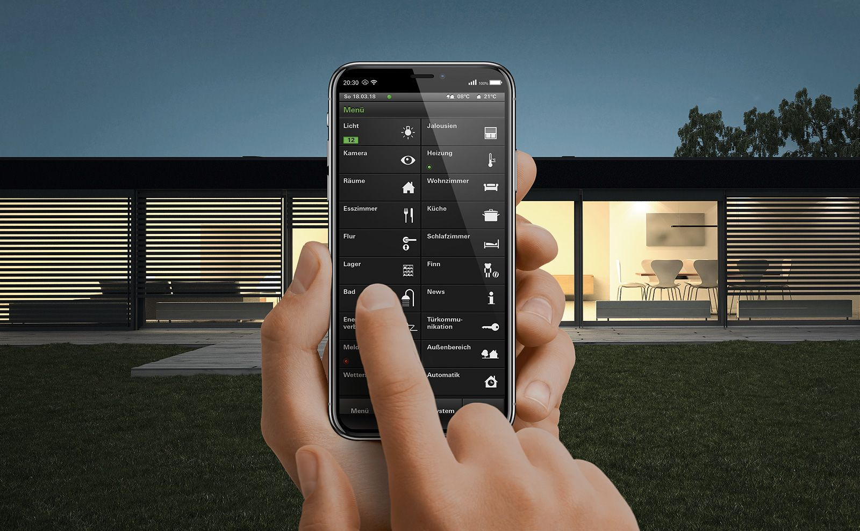
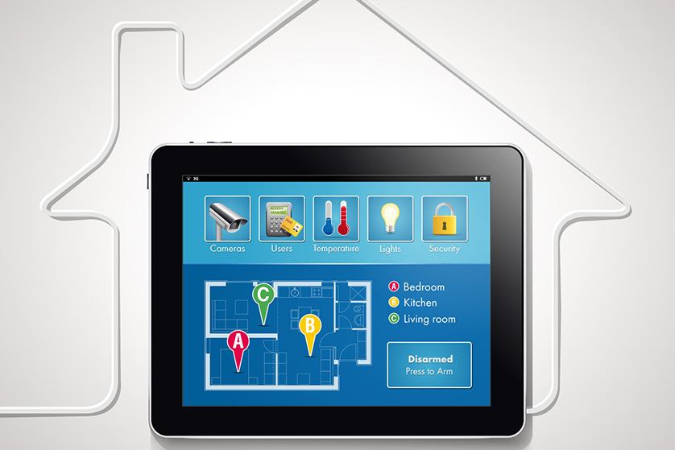
Для чего служит «Умный Дом»?
Любой из нас хотя бы на мгновение задумывался: «Как хорошо было бы…». Умный дом является комплексом электронных систем, делающих жизнь в доме более комфортной. УД показывает состояние всех инженерных систем дома и позволяет удобно управлять ими. Именно естественное и понятное желание повышения комфорта, безопасности и экономичности в повседневной жизни и привело к возникновению такой системы.
Управлять УД можно с любой платформы: начиная со смартфона и заканчивая различными ПК

Slide 8
Что может «Умный Дом»? Например, при помощи «Умного дома» можно: Открывать въездные ворота, роллставни, жалюзи

Slide 9
Управлять светом в доме и на придомовой территории
Свет может зажигаться, реагируя на приближение людей, и отключаться при их удалении.

Slide 10
Как меньше платить за электричество?
Способы экономии электричества 1. Переход на многотарифную систему учета Сэкономить можно, если установить многотарифный счетчик. Он обеспечивает дифференцированный учет потребляемой электроэнергии в зависимости от времени суток. В данном случае сутки разделены на зоны, для каждой установлен свой тариф на электроэнергию. Обычно сутки делятся на две зоны (ночная зона — с 23:00 до 07:00, дневная зона — с 07:00 до 23:00) или на три зоны (ночная зона — с 23:00 до 07:00, полупиковая зона — с 10:00 до 17:00 и с 21:00 до 23:00 и пиковая зона — с 07:00 до 10:00 и с 17:00 до 21:00). 2. Использовать энергосберегающие лампы и диммеры По оценкам экспертов, около 15% электричества идет на освещение квартир и домов. Поэтому особое внимание стоит уделить освещению — на нем тоже можно экономить. Один из самых простых и понятных способов — заменить лампы накаливания на энергосберегающие.

Slide 11
Как меньше платить за электричество?
Способы экономии электричества 3. Делать выбор в сторону энергоэффективной техники Современную квартиру сложно представить без бытовой техники, электроники и гаджетов. Холодильник, плита, электрический чайник, посудомоечная и стиральная машины, телевизор, компьютер, увлажнитель воздуха — далеко не весь список приборов, которые можно встретить в обычной российской квартире. Все эти приборы являются потребителями электроэнергии. 4. Не забывайте про осознанное потребление Не стоит также забывать об элементарной экономии электроэнергии способами, которые давно известны, отмечает член Общественного совета при Минстрое России. Например, своевременно выключать свет, максимально использовать дневной свет и зональное освещение. Выключать неиспользуемые приборы из сети, не оставлять оборудование в режиме stand by, а также вынимать зарядные устройства из розетки.

Slide 12
Как меньше платить за электричество?

Slide 13
Как меньше платить за электричество?
Учимся экономить  максимальное использование дневного света (повышение прозрачности и увеличение площади
● повышение отражающей способности (белые стены и потолок);  оптимальное
размещение световых источников (местное освещение, направленное освещение);  использование осветительных приборов только
по необходимости;  повышение светоотдачи существующих источников (замена люстр, плафонов, удаление грязи с плафонов, применение более эффективных отражателей);  замена ламп накаливания на энергосберегающие (люминесцентные, компактные люминесцентные, светодиодные );  применение устройств управления освещением (датчики движения и акустические датчики, датчики освещенности, таймеры, системы дистанционного управления);  внедрение автоматизированной системы диспетчерского управления наружным освещением (АСДУ НО);  установка интеллектуальных распределённых систем управления освещением (минимизирующих затраты на электроэнергию для данного объекта).  Если лампа накаливания расходует энергии в месяц 35 рублей, то люминесцентные всего около 8 рублей в месяц. Да и еще люминесцентные служат на много дольше. Если же у вас дом использовано15 лампочек ,то вы уже сэкономите 405 рублей.

Slide 14
Управлять отопительными котлами и тёплыми полами, поддерживая оптимальную температуру в доме

Slide 15
Можно сберечь горячей и холодной воды при ее рациональном использовании
Экономия воды • установка приборов учёта потребления воды; • использование воды только когда это
действительно необходимо; • установка сливных унитазных бачков, имеющих выбор интенсивности слива
воды; • установка автоматических регуляторов расхода воды,
для крана и регуляторов 10л\мин для душа • Во время мытья посуды, наберите в какую-нибудь посуду воды и выключите кран , вымойте грязную посуду той водой и потом включая кран сполосните. И так же при чистке зубов. Расход уменьшится в два и более раз. Если в месяц вы платили за воду на человека 500 рублей, то будете платить около 250 рублей. Также ваша семья(из 4-х человек) в месяц сэкономит 1000 рублей, а в год 12000.

Slide 16
Как сэкономить топливо(если в семье машина)
Определите расход топлива
Проверьте техническое состояние автомобиля
Измените стиль вождения
Заправляйтесь на проверенных АЗС
Не возите лишний груз
Тщательно продумывайте маршрут
Используйте датчики уровня топлива
Правильно выбирайте шины
Покупайте качественное моторное масло
Отключите электроприборы, если есть такая возможность
Не меняйте аэродинамику автомобиля
Отапливаемый гараж
Заведите топливную карту.

Slide 17
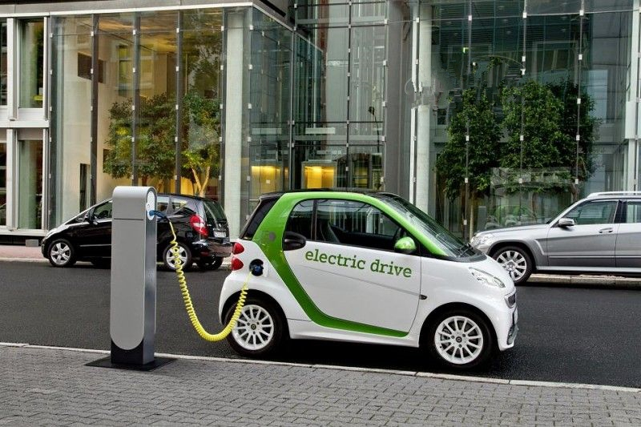
Как сэкономить топливо(если в семье машина)
На улицах российских городов появляется все больше электрокаров. Их называют экологически безопасным и экономичным транспортным средством.

Slide 18
Экономия газа
Экономия газа • подбор оптимальной мощности газового котла и насоса; • утепление помещений, оптимальный
подбор эффективных радиаторов отопления в помещениях, где используется обогрев
газовым котлом; • использование на газовых плитах посуды с широким плоским дном,
закрывающейся крышкой, желательно прозрачной, подогрев в чайнике только необходимого количества воды; • переход, по возможности, на максимально широкое использование иных источников тепла.

Slide 19
Как правильно обращаться с бытовыми отходами?
Вынося из дома мусор, мы редко задумываемся о том, что же с ним происходит дальше. А происходит вот что: в России бытовые отходы, в основном, свозятся на полигоны или попросту – свалки. Свалки не эффективны для борьбы с все более возрастающим объемом отходов, кроме того, они наносят немалый вред окружающей среде. Даже обустроенные по последнему слову техники полигоны создают целый комплекс экологических проблем. В России таких «правильных» полигонов пока не более десятка, остальное — самые обыкновенные свалки, которые будут загрязнять окружающую среду еще около 100 лет после их закрытия.

Slide 20
Как правильно обращаться с бытовыми отходами?
Первый: сдавать вторсырье для переработки Второй: производить отходы как можно меньше
Третий: вторично использовать ту же упаковку или отслужившие свой век вещи

Slide 21
Как правильно обращаться с бытовыми отходами?

Slide 22
Как утеплить свой дом?
Как утеплить свой дом  1. Не загораживайте отопительные приборы, не мешайте
теплому воздуху согревать комнату. 2. Закрывайте шторы на ночь
– это позволит предотвратить утечку тепла. 3. Проветривайте помещение недолго,
но интенсивно. Постоянно приоткрытые форточки и окна обогревают улицу и расходуют Ваши деньги. Используйте «ударное» проветривание, широко раскрывая окна на непродолжительное время. Воздух успеет смениться, но не успеет охладить поверхности в помещении. 4. При возможности сажайте деревья у дома! Деревья вокруг здания способствуют сохранению тепла внутри помещения.

Slide 23
Подведя итог, можно сказать, что, используя интеллектуальную систему управления, вы постоянно держите руку на пульсе работы всех систем вашего дома.

